Slide 1
Guacamole 介绍

Slide 2
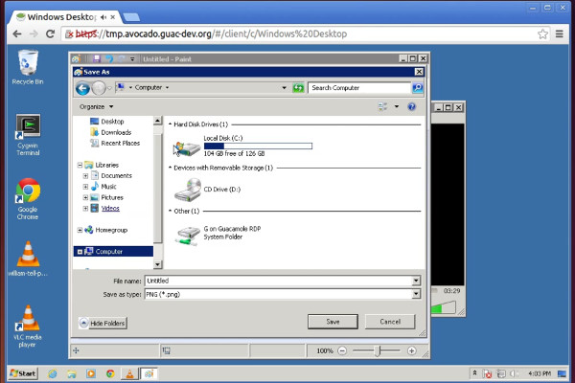
1.介绍
Apache Guacamole is a clientless remote desktop gateway. It supports standard protocols like VNC, RDP, and SSH.
We call it clientless because no plugins or client software are required.
Thanks to HTML5, once Guacamole is installed on a server, all you need to access your desktops is a web browser.

Slide 3
Guacamole 是一个基于 HTML 5 和 JavaScript 的 VNC 查看器，服务端基于 Java 的 VNC-to-XML 代理开发。要求浏览器支持HTML5。 ——百度百科

Slide 4
1.1 远程桌面协议
VNC
SPICE
RDP

Slide 5
VNC
适用系统：windows、linux
网络流量：较小，常用100k左右
适用场景：主要用于linux的服务器的管理，由于无声音和usb传输，不满足于虚拟桌面的使用

Slide 6
SPICE
适用系统：linux
网络流量：较大，正常使用10-20M
适用场景：由于在色彩、音频和usb方面，适用于虚拟桌面，主要用于虚拟机的虚拟桌面应用

Slide 7
RDP
适用系统：windows、linux
网络流量：较小，正常使用100-200k左右
适用场景：由于在色彩、音频、usb及本地磁盘映射方面较好，非常适用于虚拟桌面

Slide 8
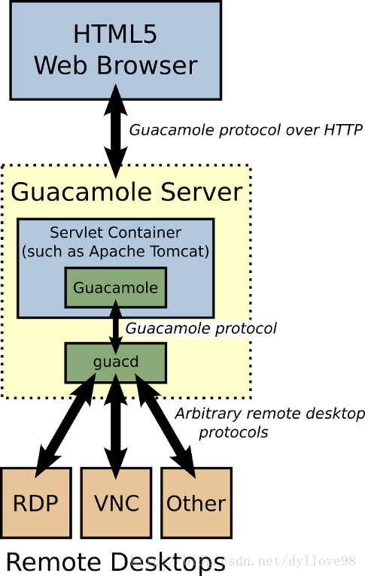
2.架构
Guacamole不是一个独立的Web应用程序，而是由许多部件组成的。Web应用程序实际上是整个项目里最小最轻量的，大部分的功能依靠Guacamole的底层组件来完成。
主要由guacamoleclient、guacamole server、guacamole proxy三部分组成。

Slide 9
2.1 协议(guacamole)
guacamole 协议是一个远程屏幕绘制和事件传输协议。拥有这两项能力的协议自然而然与远程桌面协议有相同的功能。guacamole协议与远程桌面协议的设计原则不同，guacamole协议本身不实现任何特定桌面系统的远程桌面功能。

Slide 10
2.2 协议格式
指令内部的列表里的每个元素，都有一个十进制的正整数前缀，这个前缀与元素的值通过英文的句号分隔。这个前缀指明表示元素的值的unicode字符的个数，元素是按UTF-8编码的。
长度.值

Slide 11
操作码，参数1，参数2，参数3，…；
服务器发往客户端，或者客户端发往服务器的消息，由任意数量的完整指令组成。客户端发往服务端的消息多数是控制指令（用于建立连接、断开连接）和事件指令（鼠标事件、键盘事件）。服务端发往客户端的消息多数是绘制指令（缓存、裁切、绘图），服务端讲客户端看作远端的屏幕;

Slide 12
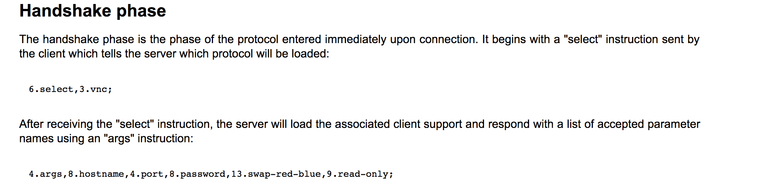
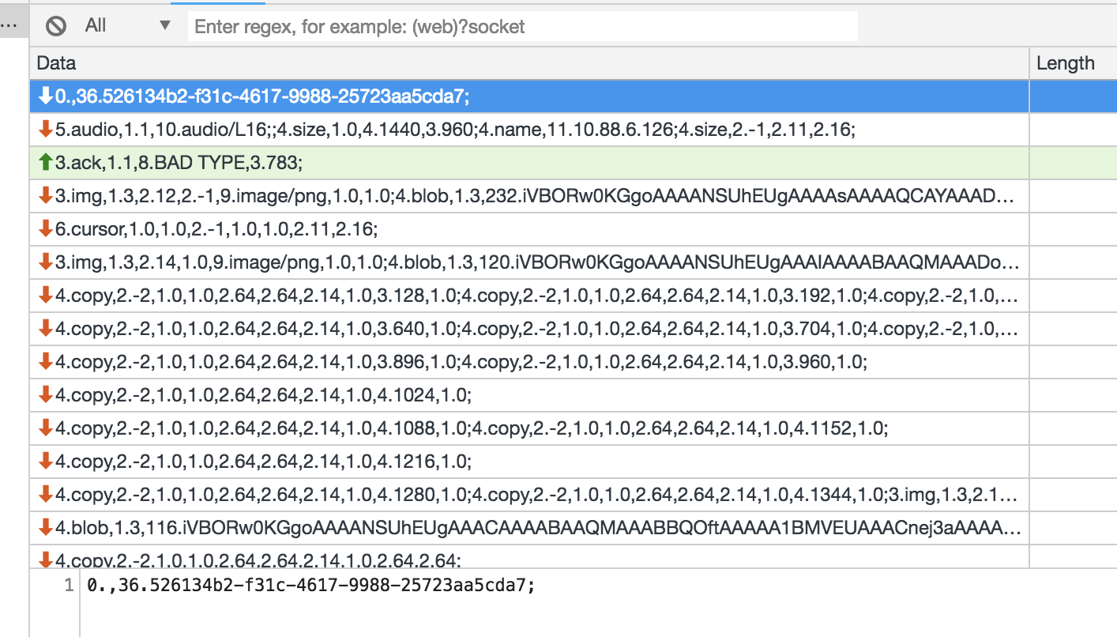

Slide 13
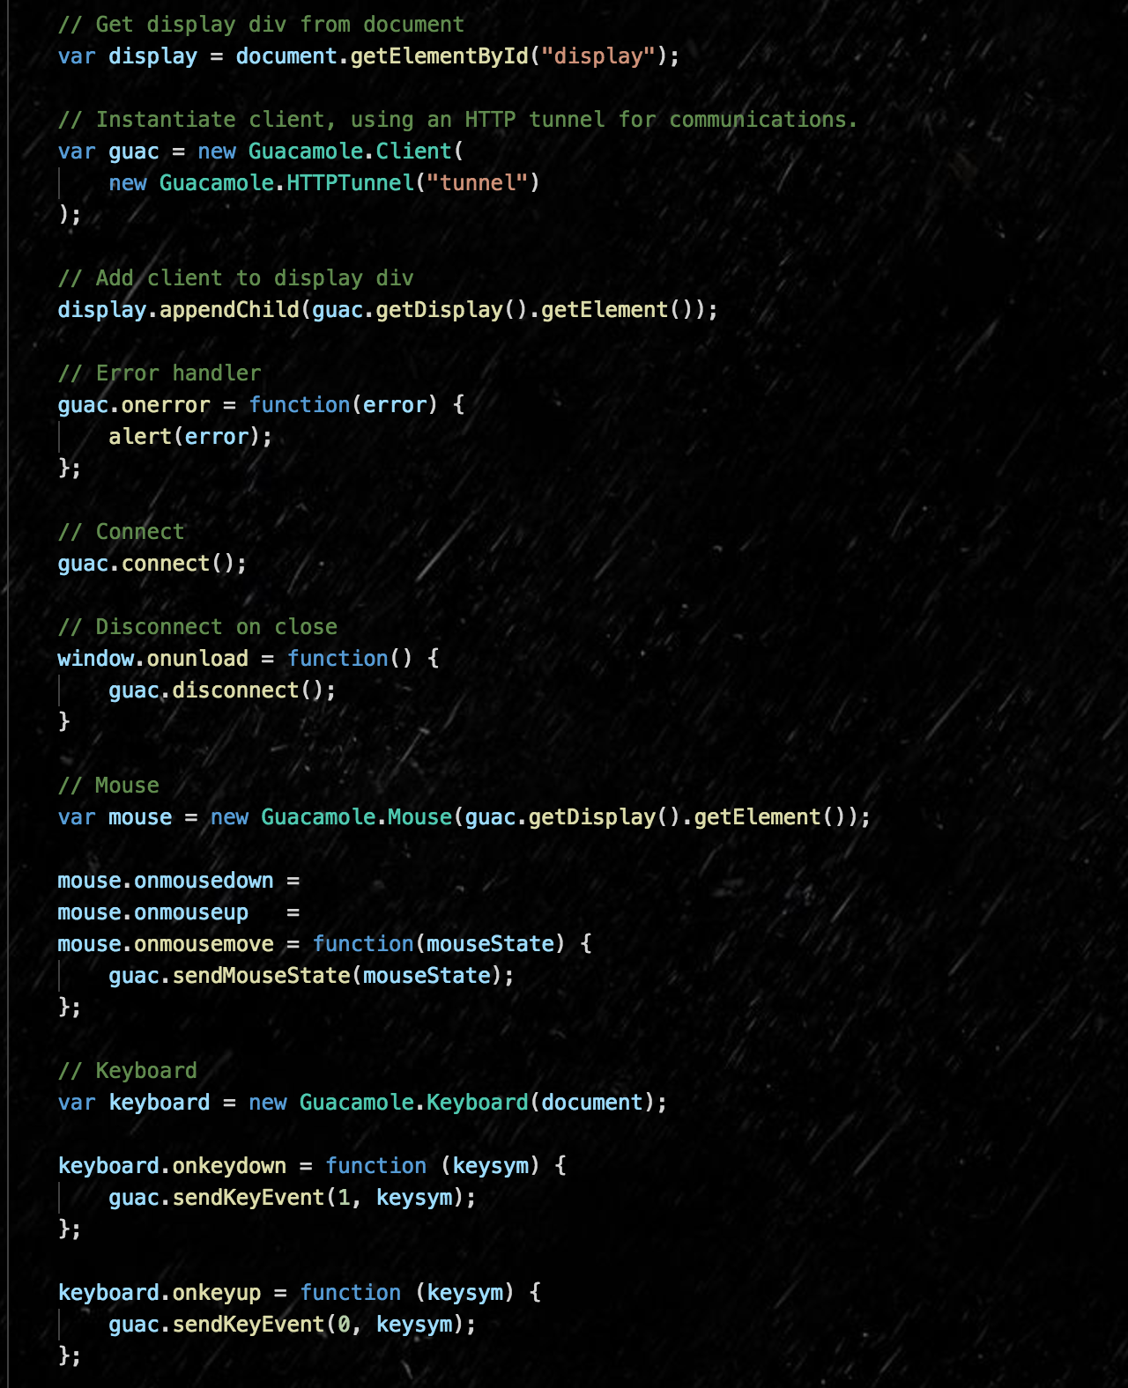

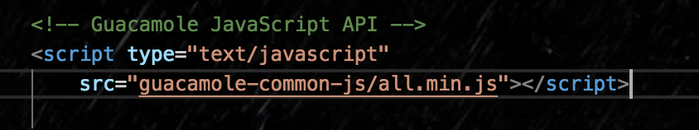
3.使用

Slide 14
坑点一：桌面不显示
解决办法： 这个跟css层叠上下文有关，给用来渲染桌面的dom添加 position:fixed|stickey，具体参考。

Slide 15
坑点二 ：键盘事件冲突&键盘事件无效
因为Guacamole的键盘事件是绑定在document上的，而tm＋的其地方也有绑定键盘事件，比如 聊天，这样就造成了冲突。 解决办法： 把guca的键盘事件绑定到所渲染的容器上
但是问题又来了，所在的div绑定键盘事件后，桌面里面的键盘事件无效 解决办法： div本身并不能像input ，textarea支持输入, 添加tabindex 属性成功解决

Slide 16
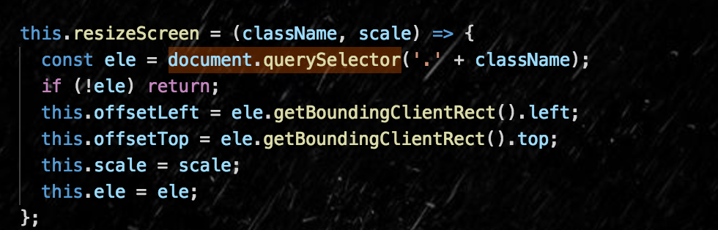
坑点三： 屏幕放大&缩小 鼠标错位

Slide 17
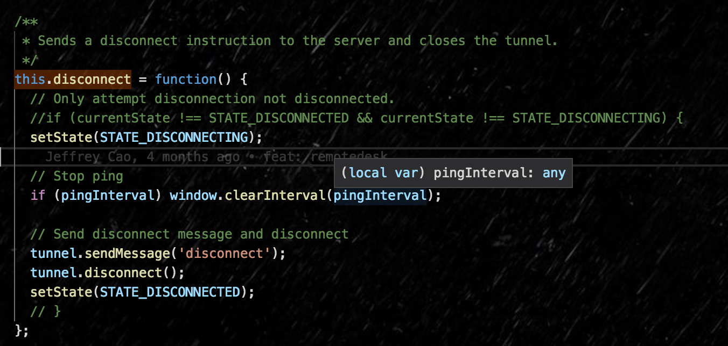
坑点四：Guacamole断开失败
有时候调用Guacamole的disconnect，连接并没有断开，虽然dom已经销毁，但是连接还在狂刷数据。

Slide 18
录影档回放大文件时，拖动滚动条页面卡死

Slide 19
不足

